Slide 1
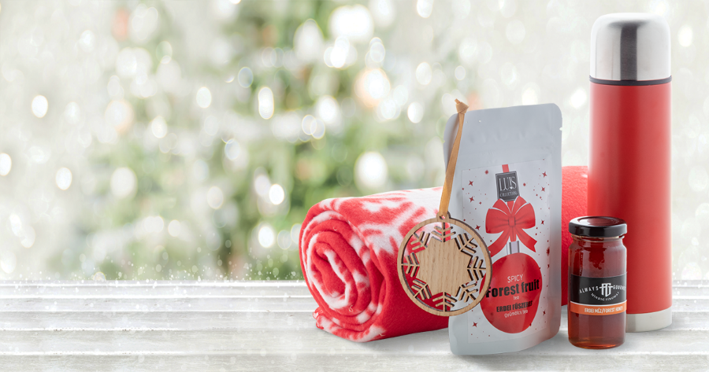
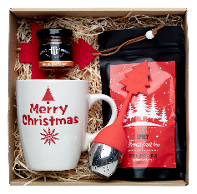
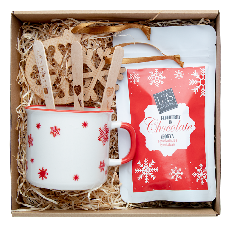
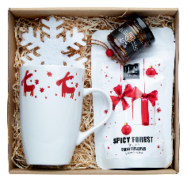
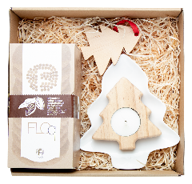
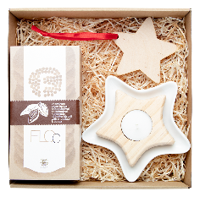
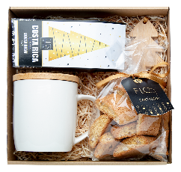
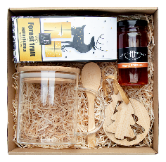
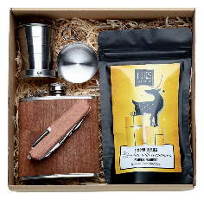
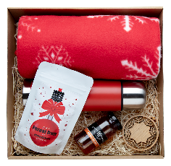
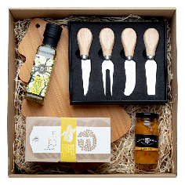
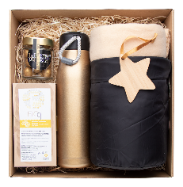
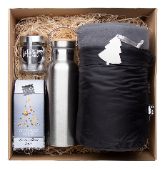
Plasati datele de contact aici!
Seturi cadouri de Craciun
Gasiti cadoul perfect printre aceste selectii speciale de delicatese unguresti de inalta calitate, completate cu unele dintre cele mai populare produse ale noastre si prezentate in cutii simple, dar elegante.
JULGRAN AP689899
Set ceai în cutie cadou din carton kraft cu umplutură din lână de lemn și panglică roșie. Inclusiv: cană de Crăciun „Stelară”; Infuzor de ceai "Strobus"; Ceai de fructe de pădure condimentat Luis (30 g); Miere de pădure „Always Gourmet” (50g); Ornament de brad "fantezie".
00,00 EUR
CHOCKLAD AP689900
Set ciocolată caldă în cutie cadou din carton kraft cu umplutură din lână de lemn și panglică roșie. Inclusiv: cana de Crăciun „Nakkala”; Linguri de ciocolată fierbinte "Choc-O-Lait" - 3 buc; Afine de ciocolată neagră "Luis" (70 g); Ornament de brad "Jerpstad".
00,00 EUR
METSA AP689901
Set ceai în cutie cadou din carton kraft cu umplutură din lână de lemn și panglică roșie. Inclusiv: cană de Crăciun „Renar”; Ceai de fructe de pădure condimentat Luis (30 g); Miere de pădure „Always Gourmet” (50g); Ornament de brad "fantezie".
00,00 EUR
MATBIT AP689902-A
Set cu biscuiți în cutie cadou din carton kraft cu umplutură din lână de lemn și panglică roșie. Inclusiv: lumânare "Deram"; Farfurie de gustare "Jokkmokk"; Biscuit "Floq", realizat manual, din unt, cu ciocolată și cacao, biscuiți artizanali din unt cu ciocolată și cacao (160 g); Ornament de brad "Woxmas".
00,00 EUR
MATBIT AP689902-B
Set cu biscuiți în cutie cadou din carton kraft cu umplutură din lână de lemn și panglică roșie. Inclusiv: lumânare "Deram"; Farfurie de gustare "Jokkmokk"; Biscuit "Floq", realizat manual, din unt, cu ciocolată și cacao, biscuiți artizanali din unt cu ciocolată și cacao (160 g); Ornament de brad "Woxmas".
00,00 EUR
KAHVIA AP689903
Set cu cafea în cutie cadou din carton kraft cu umplutură din lână de lemn și panglică roșie. Inclusiv: cană de porțelan "Hestia"; Cafea "Luis" Costa Rica (40 g); Cantuccini artizanale "Floq" (100g); Ornament de brad "Holonda".
00,00 EUR
KIRKAS AP689904
Set cu ceai în cutie cadou din carton kraft cu umplutură din lână de lemn și panglică roșie. Inclusiv: cana "Kipal"; Ceai de fructe de pădure condimentat "Luis" (30 g); Miere de pădure „Always Gourmet” (125g); Ornament de brad "Jerpstad".
00,00 EUR
PLUNTA AP689905
Set Spirit în cutie cadou din carton kraft cu umplutură din lână de lemn și panglică roșie. Inclusiv: butelcă (sticlă plată) "Forester" (170 ml); Pahar pliabil "Nautilus"; Migdale "Luis" cu ciocolată cu lapte și ciocolată (70 g); Cuțit de buzunar „Baikal”.
00,00 EUR
VAELLUS AP689906
Set de călătorie în cutie cadou din carton kraft cu umplutură din lână de lemn și panglică roșie. Inclusiv: pătură de Crăciun „Uppsala”; termos"Geisha"; Ceai de fructe de pădure condimentat "Luis" (30 g); Miere de pădure „Always Gourmet” (125g); Ornament de brad "Lundamo".
00,00 EUR
JUUSTO AP689907
Set cadou brânză în cutie cadou din carton kraft cu umplutură din lână de lemn și panglică roșie. Inclusiv: scândură de bambus "Shiba"; Set de cuțite pentru brânză „Koet”; Biscuit "Floq", realizat manual, din unt, cu brânză cheddar și biscuiți artizanali cu unt de rozmarin cu cheddar și rozmarin (150 g); Ulei de măsline de rozmarin "Always Gourmet" (100 ml); Chutney de mango "Always Gourmet" (80 ml).
00,00 EUR
KULTA AP689908
Set de călătorie în cutie cadou din carton kraft cu umplutură din lână de lemn și panglică roșie. Inclusiv: termos „Makalu”; Pătură RPET "Kayla"; Biscuit "Floq", realizat manual, din unt, cu lămâie, biscuiți artizanali cu lămâie (150 g); Alune de ciocolată aurie „Always Gourmet” (80g); Ornament de brad "Holonda".
00,00 EUR
FJELL AP689909
Set de călătorie în cutie cadou din carton kraft cu umplutură din lână de lemn și panglică roșie. Inclusiv: termos "Manaslu"; Pătură RPET "Kayla"; Cafea "Luis" Costa Rica (40 g); Alune de ciocolata argintie "Always Gourmet" (80g); Ornament de brad "Korsvegen".
00,00 EUR
Plasati conditiile promotionale aici!
.......
.......
.......
.......
www.WriteYourWebsiteHere.com

